Slide 1
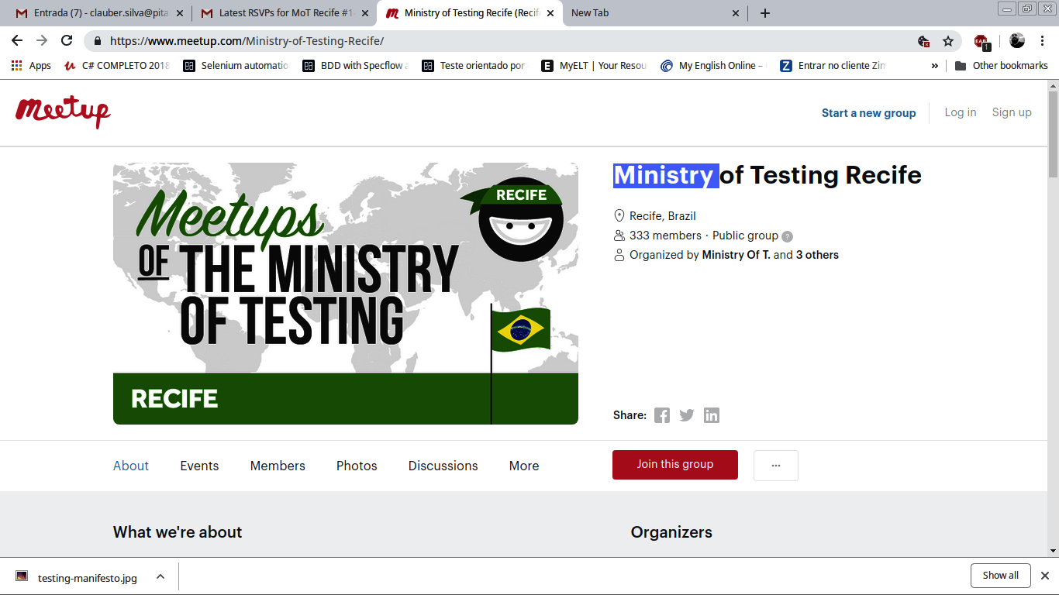
O papel do QA em times Ágeis

Slide 2



Anderson de Medeiros
É Engenheiro de Testes na Pitang, atua na área de Testes e Qualidade de Software desde 2013. Possui a certificação CTFL (ISTQB) e é Pós graduando em Testes Ágeis. Tenta se manter sempre antenado com novas tecnologias e se conectar com pessoas da área de qualidade no desenvolvimento d​e software​.
Amanda Ferraz
Atualmente atua como Engenheira de Testes na Pitang, trabalha há 5 anos na área de TI, sendo 2 na área de testes. Possui a certificação ICP e é Mestranda em ciência da computação no CIn na área de Avaliação de Desempenho de Processos.
Clauber Lima
É Engenheiro de Testes na Pitang, trabalha há 10 anos na área de Testes e Qualidade de Software, possui as certificações ICP, CTFL (ISTQB), ITIL e CPRE​.​ Está sempre em busca de novas técnicas e tecnologias ​relacionadas a qualidade no desenvolvimento d​e software​.

Slide 3
Qual o papel dos QAs em times ágeis x times tradicionais?

Slide 4
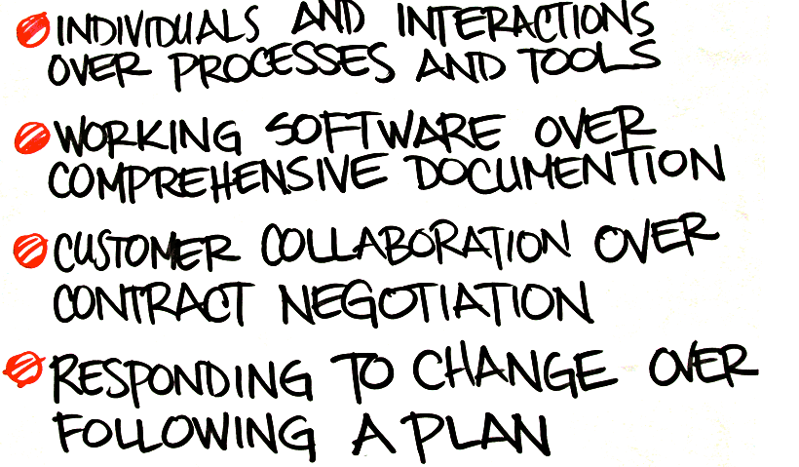
Manifesto Ágil

Slide 5
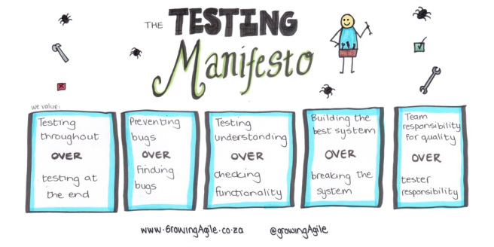
Manifesto Teste Ágil

Slide 6
Times Ágeis
Equipes auto-organizadas e multifuncionais
Planejamento adaptativo
Melhoria contínua
Respostas rápidas e flexibilidade à mudanças
Desenvolvimento colaborativo

Slide 7
Times Ágeis
Equipe mais próxima
Afinidade entre o QA e o desenvolvedor
Todos são responsáveis pelo produto e com a qualidade como um todo (código, funcional, etc)

Slide 8
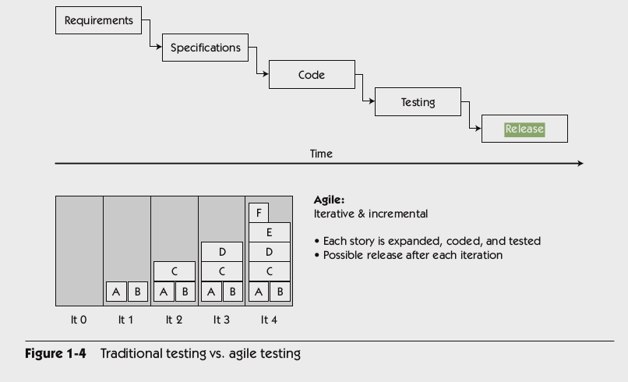
Ágil vs Tradicional

Slide 9
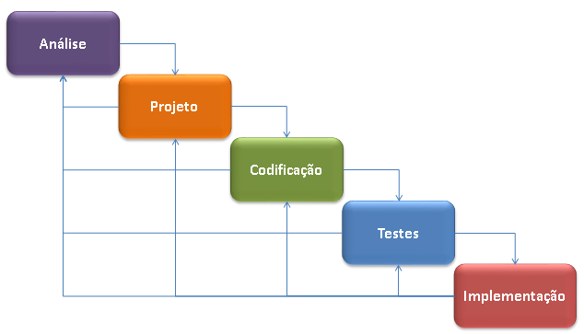
Tradicional vs Ágil
Tradicional
Na etapa de Testes, só entende do negócio
Tem “aversão” à programação
Time separado do Desenvolvimento
Trava longas discussões com o Dev

Slide 10
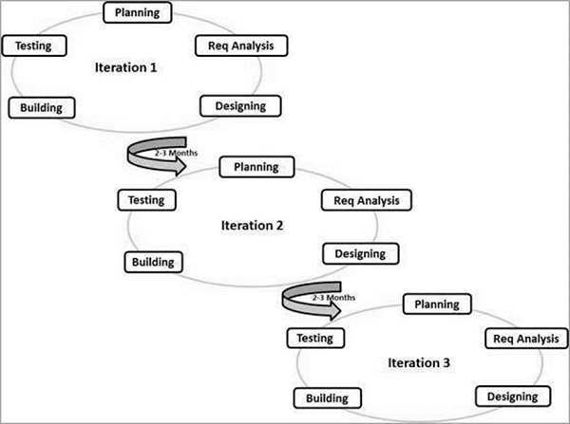
Tradicional vs Ágil
Ágil
Foco em Pessoas
Entrega de valor ao cliente
Resposta a mudanças
Auto-organização
Feedback contínuo
Skills de Programação

Slide 11
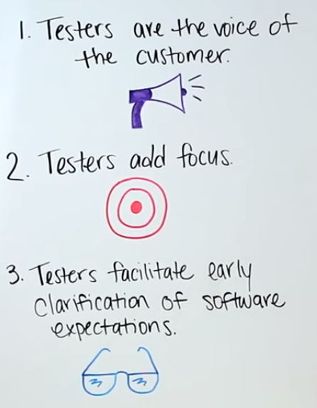
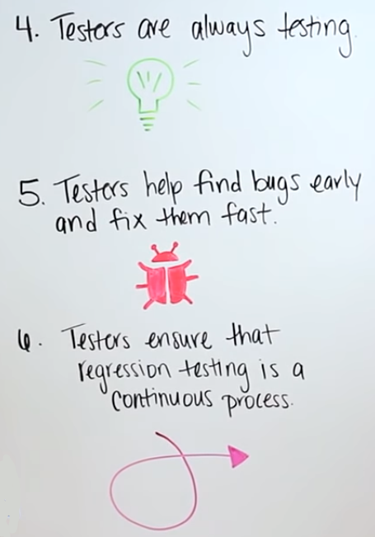
Papeis do QA

Slide 12
Teste ágil
Processo contínuo em vez de ser seqüencial, onde o teste começa no início do projeto e há integração contínua entre teste e desenvolvimento
O objetivo comum do desenvolvimento e teste ágil é alcançar uma alta qualidade do produto

Slide 13
Papeis do QA
Guardião da qualidade
Entender tanto do negócio quanto da solução técnica (mesmo que em um nível mais macro)
Participar de todas as etapas do ciclo de desenvolvimento, das soluções e decisões,
Ficando bem próximo do time e do cliente

Slide 14
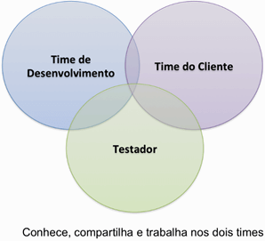
Papeis do QA

Slide 15
Referências
Agile Testing: A Practical Guide for Testers and Agile Teams
More Agile Testing
Agile Testing Foundations: An ISTQB Foundation Level Agile Tester Guide
https://www.agilealliance.org/
https://www.scaledagileframework.com/
https://icagile.com/Learning-Roadmap/Agile-Testing/Agile-Testing

Slide 16

Sorteio

Slide 17

Oportunidades

Slide 18
www.pitang.com
anderson.medeiros@pitang.com
amanda.albuquerque@pitang.com
clauber.silva@pitang.com

